Slide 1

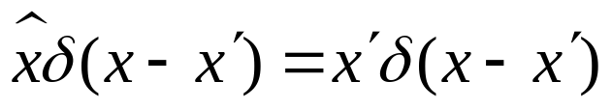


3.4 连续谱本征函数
鉴于厄米算符的本征函数系具有正交、归一、完备、封闭等重要性质，可以用它作为希尔伯特空间的基矢；而且在量子力学中，可观测量对应线性厄米算符，因此在本节中我们将先罗列一些线性厄米算符的本征函数系，然后再讨论若本征函数位连续谱本征函数时，如何进行归一化。
1.线性厄米算符的本征函数示例
坐标算符
由本征方程
（3.4.1）
可知算符 在自身表象中的本征函数是 。而 连续取值，是连续谱本征函数。

Slide 2
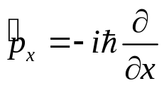
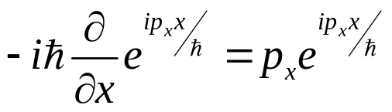


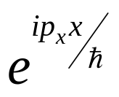

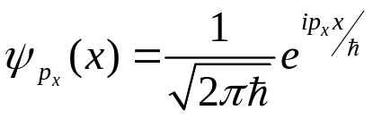
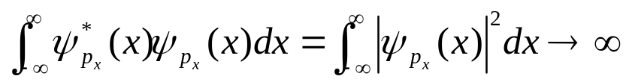
3.4 连续谱本征函数
动量算符
由本征方程
（3.4.2）
可知在以 的本征函数为基矢的 表象中，算符 的本
征函数是平面波 ，本征值 也是连续取值。
2.连续谱本征函数的归一化
无穷空间的归一化
以平面波为例。 的本征函数 不能用普通
的方法归一化，因为它的模不是平方可积的，
（3.4.3）

Slide 3

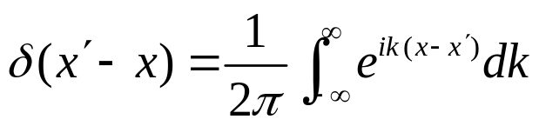
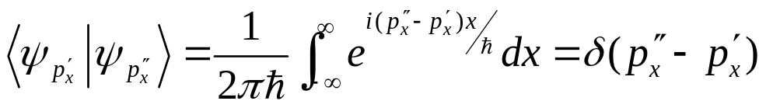

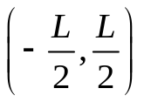
3.4 连续谱本征函数
不能使它归一化为1。在数学上只能归一化为 函数。利用公式
（3.4.4）
得
（3.4.5）
事实上，凡连续谱本征函数都可用 函数的方式归一化。
箱归一化
如果仍然要求按照通常的方式对动量的本征函数归一化，即仍然要归一化为1而不是 函数，就必须放弃无穷空间的积分，采用箱归一化的方法。先以一维为例。设一维平面波只能在 的区间中运动，且满足周期性条件：

Slide 4
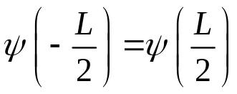

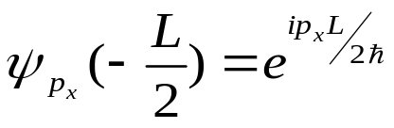
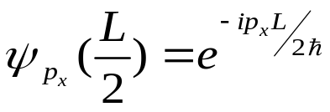
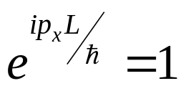
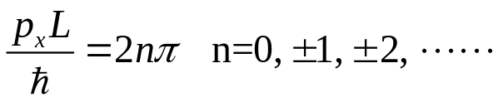
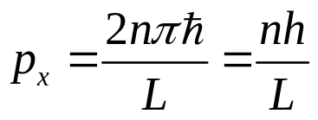
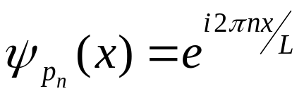
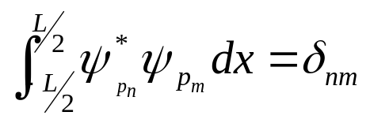
3.4 连续谱本征函数
波函数
（3.4.6）
注：为保持动量算符 在 范围内为厄米算符，要求波函数满足周期性边界条件。
由 则 即
则
即
（3.4.7）
（3.4.7）
从而有
（3.4.8）
它的归一化条件
（3.4.9）

Slide 5

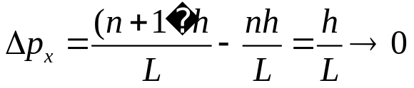
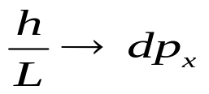
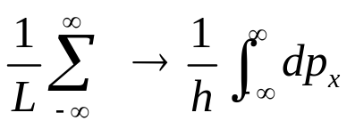

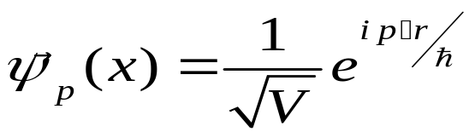
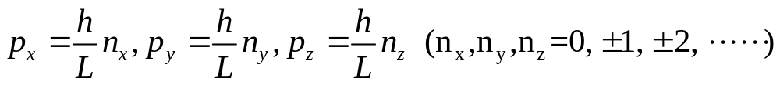
3.4 连续谱本征函数
显然，若 ，即箱的体积为无穷大时，由（3.4.7）式可知
，本征谱变成连续谱，回到无穷空间
的归一化的情况。从分立谱过渡到连续谱时，存在如下对应关系：
（3.4.10）
（3.4.11）
易将上述结果推广到三维情况。取体积 ，则箱归一化后的波函数为
（3.4.12）
（3.4.13）

Slide 6
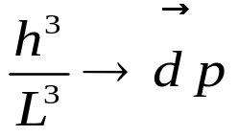
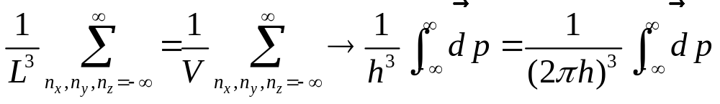
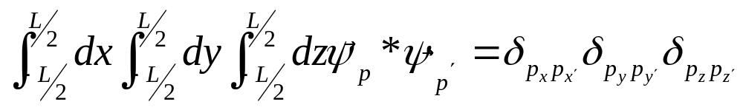


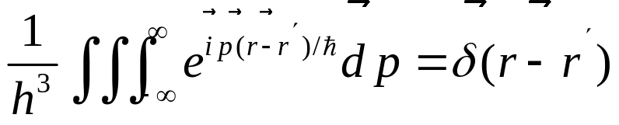
3.4 连续谱本征函数
（3.3.14）
（3.3.15）
三维情况下，箱归一化的正交归一化条件是
（3.3.16）
其中 及 按（3.4.13）式的分立方式取值。在连续谱情况下，正交归一条件是
（3.3.17）

Slide 7
3.4 连续谱本征函数

